Slide 1
Usluge zasnovane na lokaciji Seminar – tema 3
Hana Rut Lerga
Ivana Štimac
Stjepan Turk

Slide 2
Zadatak
Razviti programsku podršku u programskom okruženju za statističko računarstvo R, koja će
ostvarivati sljedeće zadatke:
preuzeti popis mjesta na kojima Državni hidrometeorološki zavod Republike Hrvatske obavlja meteorološka mjerenja te neprekinuta satna opažanja tlaka zraka u razdoblju od 24 sata
pomoću alata OSM Nominatim odrediti položaje mjesta iz točke (1)
položaje iz točke (2) definirati kao prostorne točke (objekte u prostoru)
odrediti satne Moranove koeficijente te ih prikazati grafički
u seminarskom radu opisati problem, opisati metodologiju rada te razvijenu programsku podršku u okruženju R, predstaviti i interpretirati rezultate te oblikovati zaključak

Slide 3

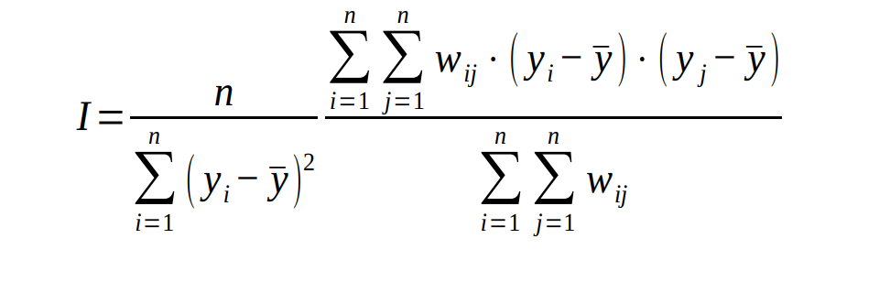
Nastavak rada
Moranov I koeficijent
n – broj značajki
w – težinski koeficijent bliskosti
y – opažanja statističke varijable
u R okruženju
Monte Carlo simulacije
Korelacijski koeficijent koji mjeri koliko je jedan objekt sličan drugima koji ga okružuju.
Određivanje statističke značajnosti (p-vrijednost) u odnosu na slučajni proces.
* preuzeto iz predavanja

Slide 4
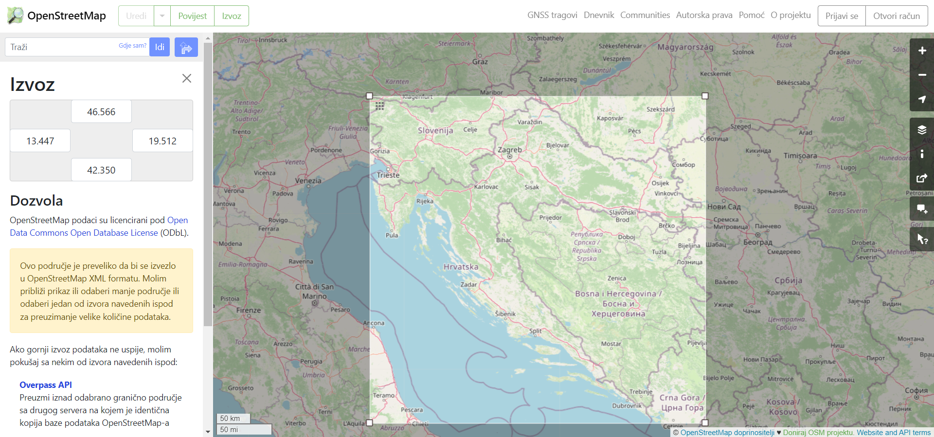
Nastavak rada
Preuzimanje prostornih podataka za cijelu Hrvatsku

Slide 5

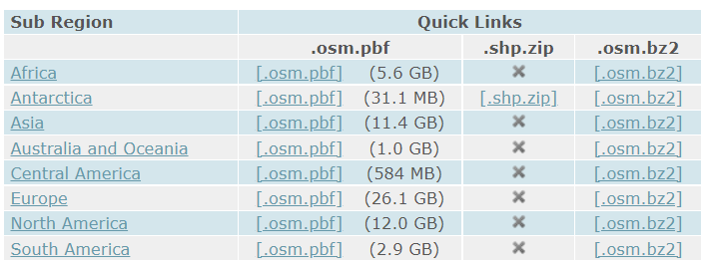
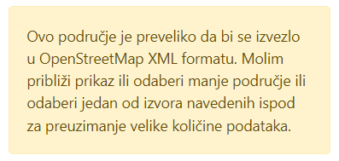
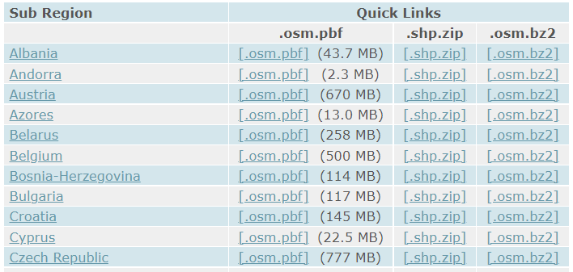
Problemi i rješenja
Problemi
Rješenja

Slide 6

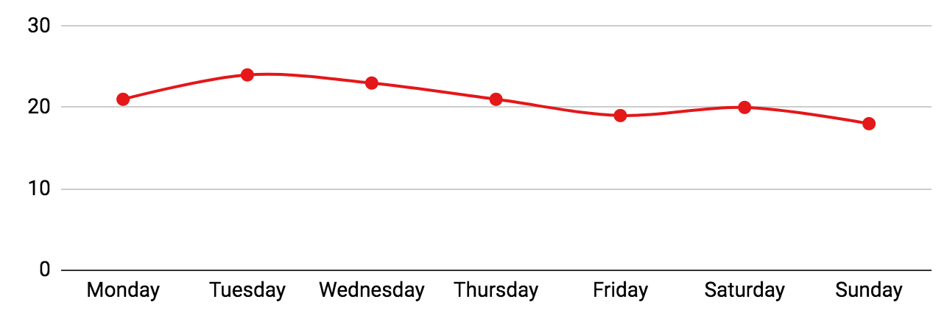
Plan za sljedeća 2 tjedna
R kod za računjanje Moranovih koeficijenta
21°C 15°C | 24°C 21°C | 23°C 19°C | 21°C 18°C | 19°C 14°C | 20°C 17°C | 18°C 16°C

